Slide 1
Interdistsiplinaarne projekt
ELU (erialasid lõimiv uuendus)

Slide 2
Bakalaureuse- ja magistrikavadesse lisandunud aine
ELU peaks muutma õppimise mõtestatumaks ning
parandama koostööoskust.
Õppur peab ise tarkuse ja teadmiste loomisel rohkem osalema: lugema, otsima materjale, seda ka väljastpoolt kooli, tegema koostööd.
Ka tuuakse akadeemilisusse üha enam praktilist kogemust. Klassikaliste õppeainete asemele tulevad lõimitud, integreeritud, elu praktiliste küsimuste või teemadega seotud õppimise ja õpetamise viisid.

Slide 3
ELU ei ole ühe eriala või teadusharu põhine. See aine saab alguse üliõpilase, õppejõu või ettevõtja algatatud ideest. Erinevate erialade tudengid teevad koos projekti teemal, mis neile endale huvi pakub.
Seda tüüpi aine on üks võimalus lõimida erinevaid teadmiste valdkondi, aga annab samas tudengigrupile koostöö kogemuse.
Õppimine ise muutub loodetavasti rohkem mõtestatuks. Kui mingi akadeemiline tarkus lihtsalt ära õppida, pole mitte kõigil õppijatel peas selge, mida sellega peale hakata, kuidas seda kasutada. ELU-tüüpi projektid annavad selleks aga vihjeid.

Slide 11
Loodame, et kursuse käigus saad kaasa teadmise, et
esemete, keskkonna jms muutmine ligipääsetavaks
on oluline kõigile, mitte ainult erivajadustega inimestele.

Slide 12
RÜHMA tegevusteks:
Eesmärk - mida soovib rühm saavutada?
Probleemi kirjeldus - tähelepanu juhtida sellele, et kujuneks ühtne arusaam.
Projekti võimalik tulemus. Milline oleks projekti tulemus, kui rühma koostöö on edukas? Mille alusel on võimalik hinnata, kas projekt oli edukas?
Mida loodab iga grupiliige isiklikult saavutada ja õppida (ootused grupitöö suhtes)?

Slide 13
Rühma koostöö normid
Leppida kokku kohtumistel osalemise, nendeks ettevalmistamise, teistega informatsiooni jagamise, otsuste tegemise, vastutuse, probleemide lahendamise, konfliktide lahendamise jms kord.
Kuidas tegeletakse kokkulepitud reeglite rikkumistega?

Slide 14
Ajakava ja verstapostid
Paika tuleb panna projekti esialgne ajakava, ülesannete tähtajad ja verstapostid. Täpse ajakava asemel võib kindlaks määrata põhiliste tegevuste järgnevuse.

Slide 15
Töökorraldus
Millal toimuvad grupi kohtumised juhendajaga (päev, aeg)?
Millal ja kus toimuvad grupi kohtumised? Kes neid korraldab?
Kuidas suhtleb grupp kohtumiste vahelisel ajal?
Kuidas on korraldatud dokumentide/materjalide (koos)loomine ja jagamine?
Kuidas jälgitakse projekti edusamme?

Slide 16
Rollid
Millised ülesanded (nii koostöö korraldamisega kui projekti teostamisega seotud) peavad olema täidetud?
Millised on iga grupiliikme erilised oskused või teadmised? Milliseid uusi oskusi nad loodavad arendada?
Kuidas ülesandeid täidetakse? Kuidas jaotatakse ära vastutus erinevate ülesannete üle?
Kes on projektijuht? Millised on projektijuhi ülesanded?

Slide 17
Üksteise/enda panuse hindamine/reflekteerimine
Leppida kokku üksteise panuse hindamise kriteeriumites!
Projekti tegevuste käik dokumenteerida, ehk seada sisse isiklik elektrooniline kaust, kuhu teha iga kokkusaamise järgselt sissekanded toimunu kohta (mis eesmärgil kokku saadi, mida arutati, milleni jõuti), reflekteerimine (mida see mulle andis, milline oli minu panus, mida uut õppisin/teada sain, murekohad, edu jms), ülesanded (mis sai täidetud, mis jäi puudu, kuidas edasi).

Slide 18
NÄIDE planeerimisest
TEEMA: MÄNGULISED TEGEVUSED
Eesmärk- milleks seda tehakse? | Mängulised tegevused (soojendusmängud) grupile keda on raske käivitada (grupitöö aktiveerimine, taasaktiveerimine). Katsetada olemasolevate mängude sobivust.
Sihtrühm - kellele on lõplik väljund mõeldud | Täiskasvanud (töötud, kurvad naised), õpilased (põhikooli II aste, 11-13).
Põhitegevused- kuidas planeeritakse projekti läbi viia? | Töö kirjanduse alusel: Mänguliste tegevuste mõiste, ülevaade kasutamisviisidest, tulemuslikkusest. 24.10.-2.11. Mänguliste tegevuste kaardistamine, tegevuste vastastikune jagamine. 24.10.-2.11. Sobivate tegevuste väljavälimine. 3.11. Tegevuste esimene katsetamise tsükkel, reflektsioon nende sobivusest, enesereflektsioon. 7.-17. 11.
Oodatav väljund- | Mänguliste tegevuste kogumik või nõuandevihik.
Lisateave - millist kirjandust, filmi, materjale, rahalist toetust

Slide 19
Projekti eelarve 100 eur kasutamine
Kulude kohta tuleb üliõpilasel täita lihtne vorm
Üliõpilase kulu peab kinnitama ka juhendav õppejõud.
Täidetud ja allkirjastatud vorm tuleb saata ELU koordinaatoritele (elu@tlu.ee).
Lisaks vormile tuleb koordinaatoritele tuua kuludokumentide originaalid (tšekk, kaardimaksekviitung, arve).
Projekti teostamiseks vajalike materjalide/teenuste soetamiseks – teenuste tasumisel on soovituslik maksta sularahas. Kaardimakse või ülekande puhul on vaja lisaks kuludokumentidele esitada ka panga maksekorraldus.
NB! Kuludokumendid on soovituslik esitada jooksvalt, ei ole vaja oodata projekti lõppemist!

Slide 20
Lugemiseks/aruteluks
https://drive.google.com/drive/folders/0B4zfZ872KMYZRXdKRjItSEpBTk0
Puuteraamatute näited
http://www.tlu-craft.ee/sundmused/puuteraamatud
Tegelusraamatute näited
http://www.tlu-craft.ee/taiendusope/koolituskursused/galerii

Slide 21
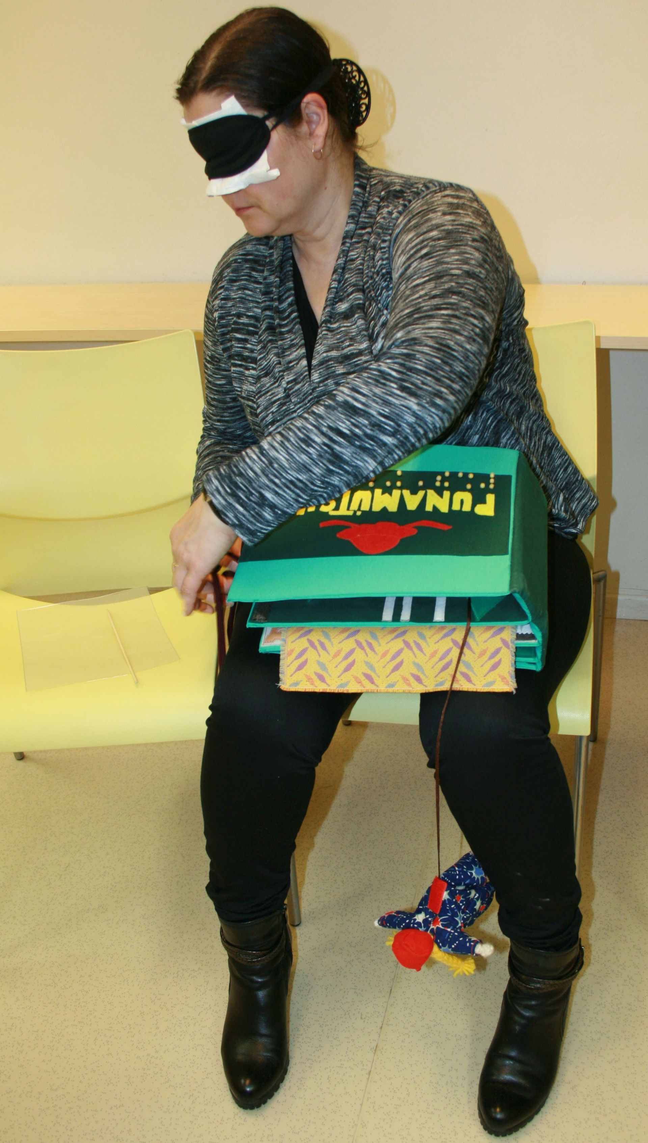
Puuteraamatud
Me elame piltide maailmas, maast madalast õpime tunnetama ümbritsevat kui visualiseerivaid pilte. Muinasjutud, jutustused, pärimuslood ja pildiraamatud aitavad lapsel mõista enda ümber toimuvat ning aitavad kaasa keele arengule.

Slide 22
Pimeda lapse vaatenurgast on tähtis, et katsutav pilt tekitaks mõtteid, uudishimu, aistinguid.
Pildilise poole pealt muutuvad olulisemaks erinevate materjalide varieeruvus, taustad, võimalik helilisus, aroomid.
Raamatute kavandamisel peeti silmas asjaolu, et katsutavad kujundid ja esemed oleksid võimalikult lihtsad ja tuttavlikult äratuntavad, hästi kombatavate vormidega/piirjoontega, materjalitoonidelt kontrastsed. Tugevad värvikontrastid aitaksid aktiviseerida ja arendada vaegnägija võimalikku järelolevat nägemisaistingut.

Slide 23
Üliõpilasrühm valmistas 4 punktkirjas audiolisaga
puuteraamatut: “Pesupäev”
“Pese hambaid!”
“Pese käsi!”
“Võlupintsel”
Valminud puuteraamatud kingitakse Eesti Pimedate Raamatukogule. Raamatute loetavust ja kasutatavust testiti enne nende lõppkasutusse andmist Tallinna
Heleni Kooli sihtgrupi õpilastega.

Slide 24
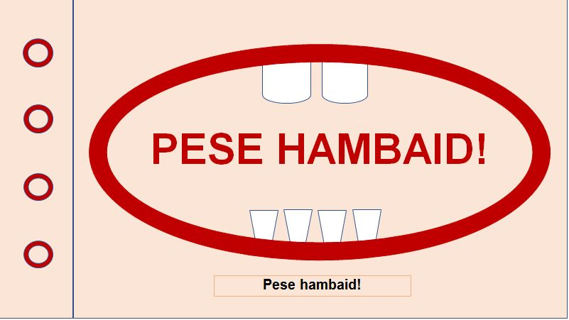
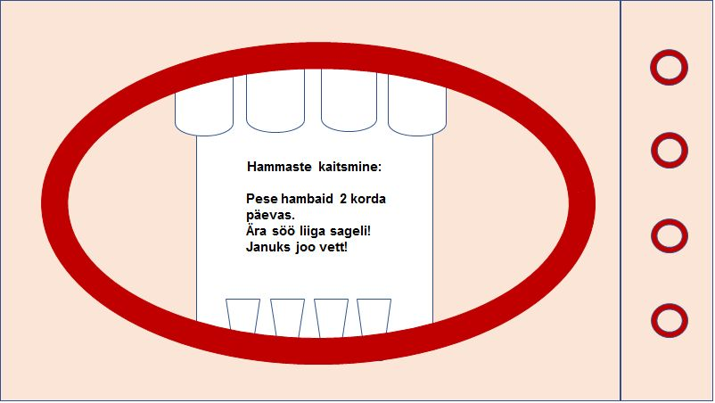
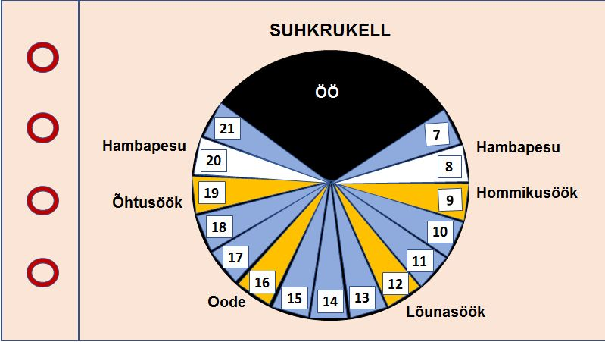
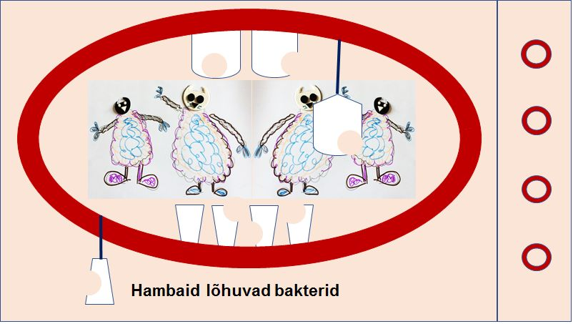

Slide 25
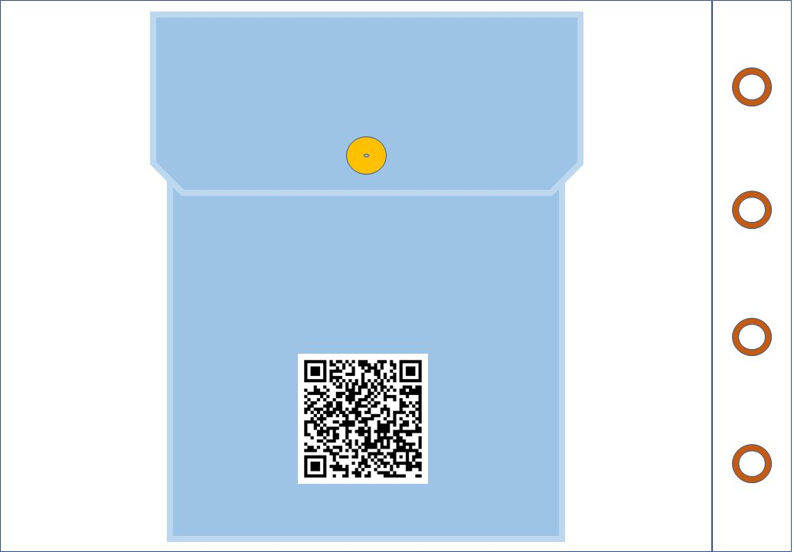
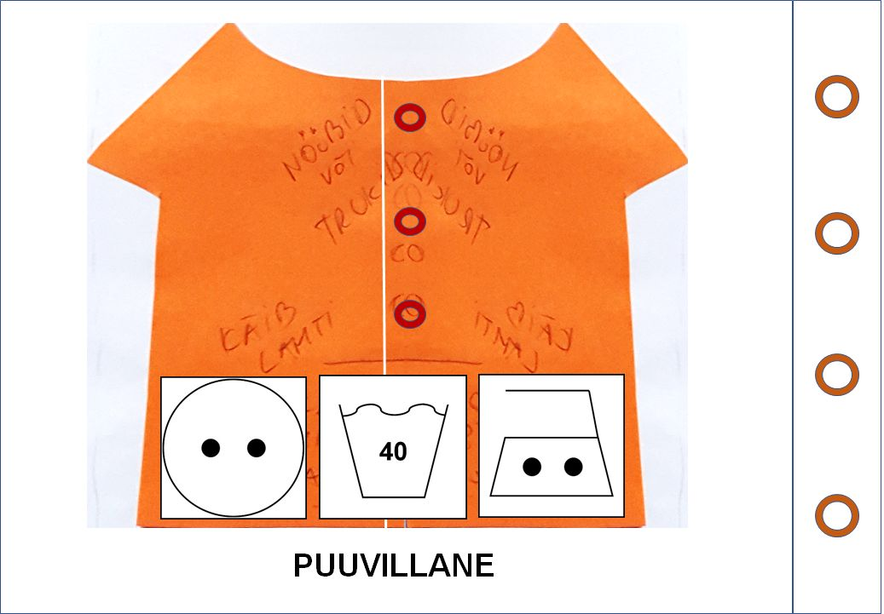
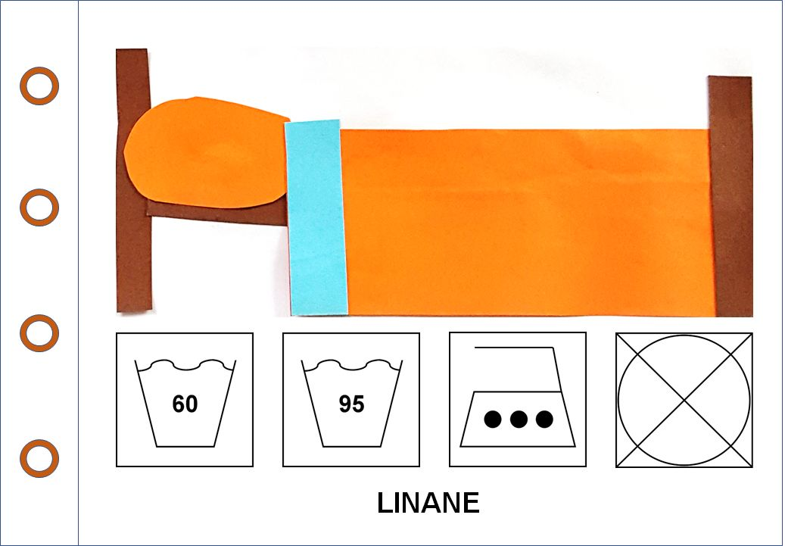
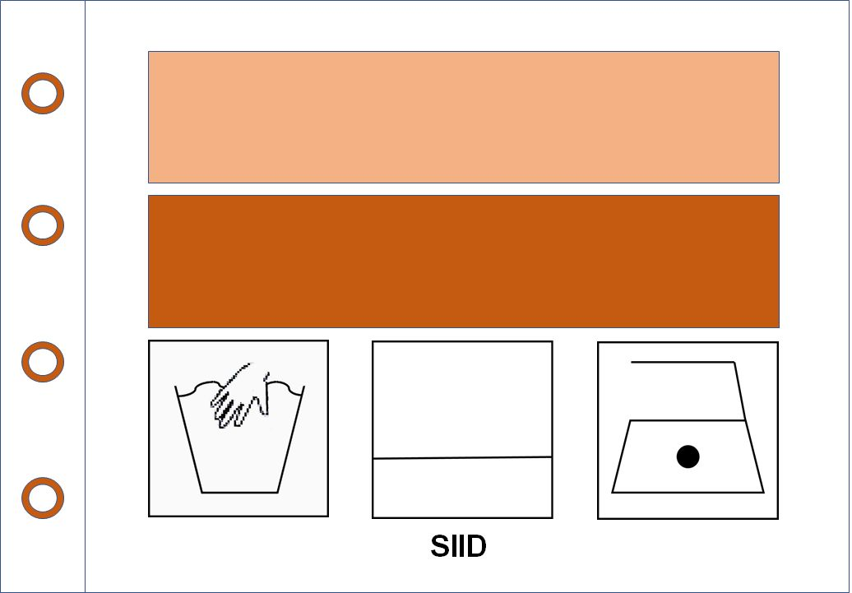
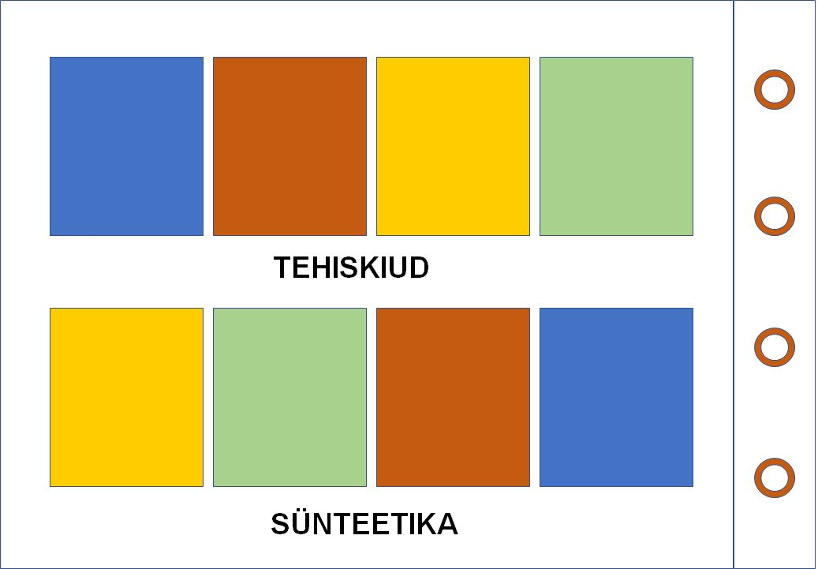
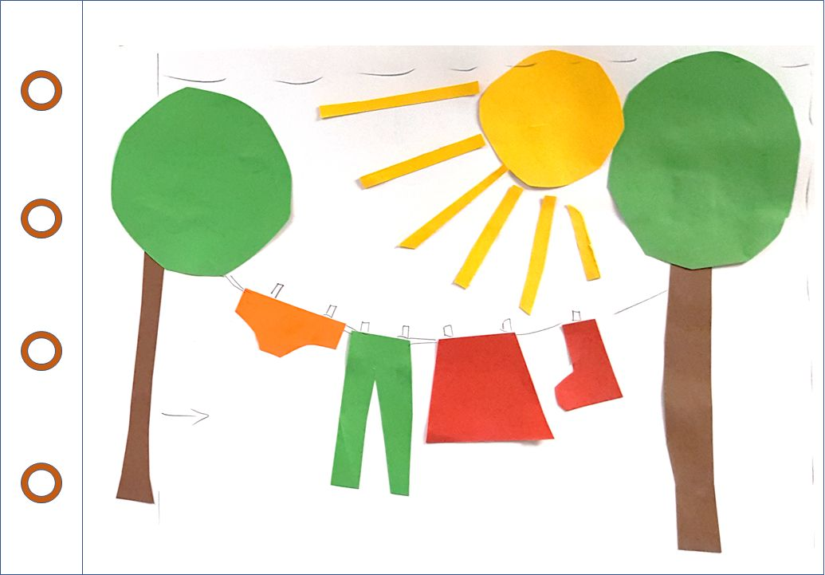
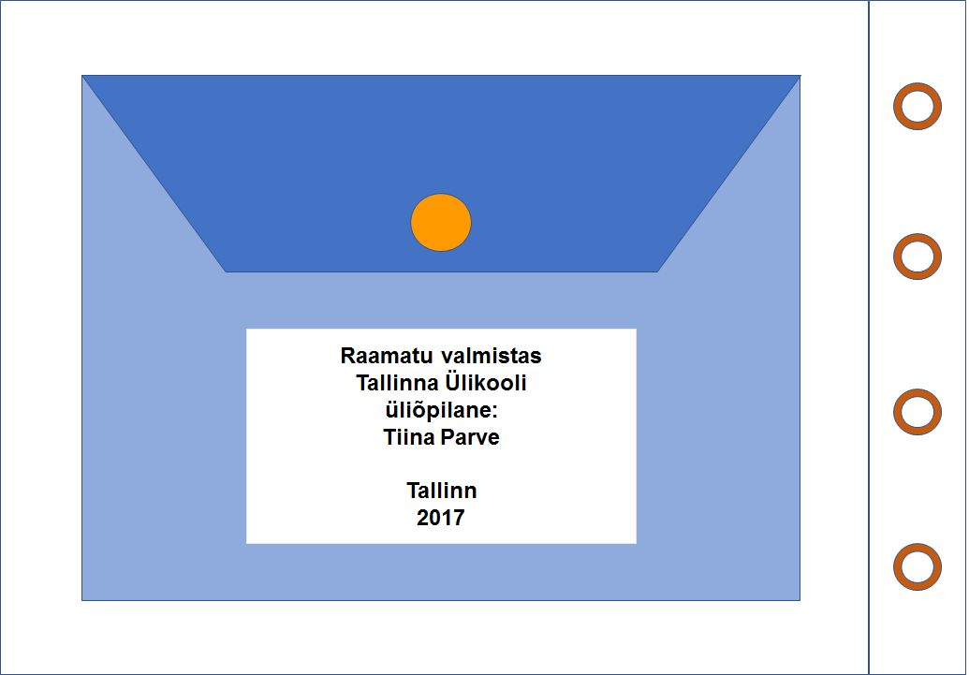

Slide 26
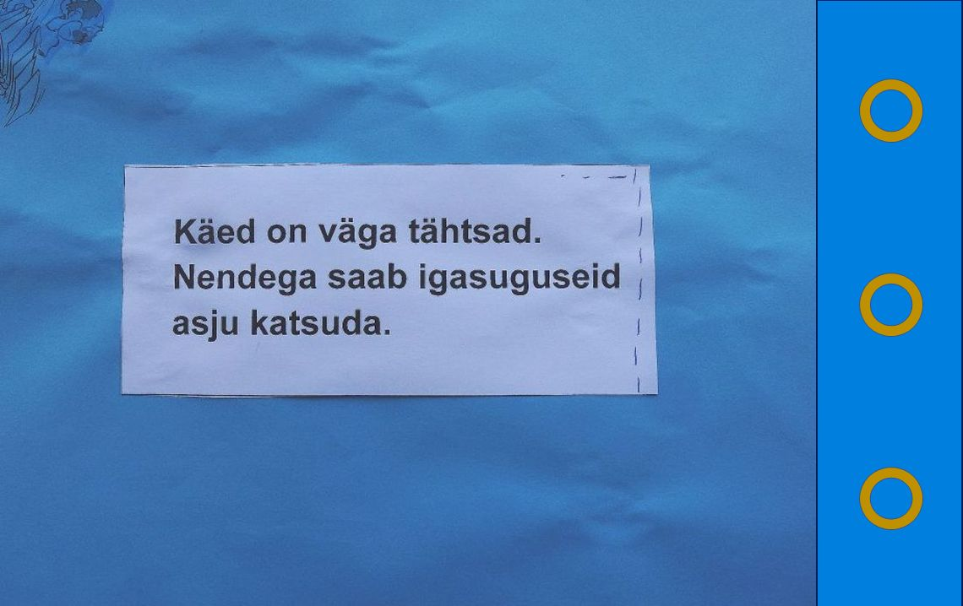
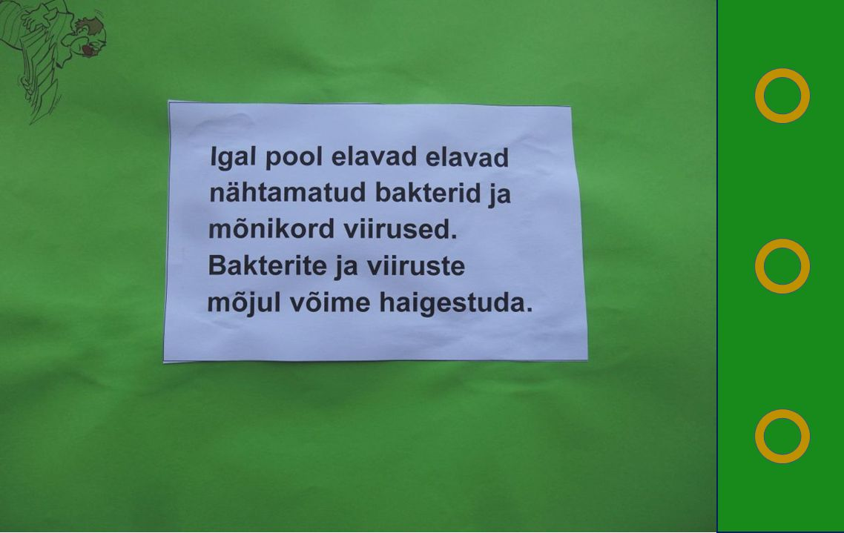
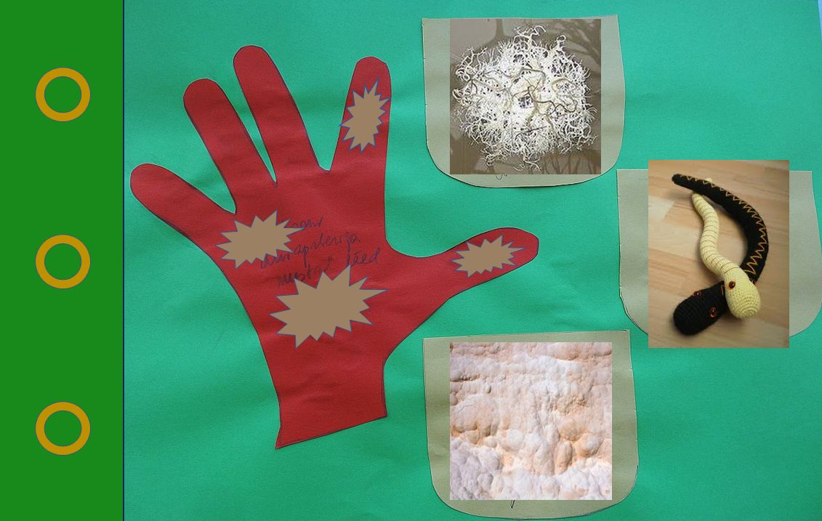
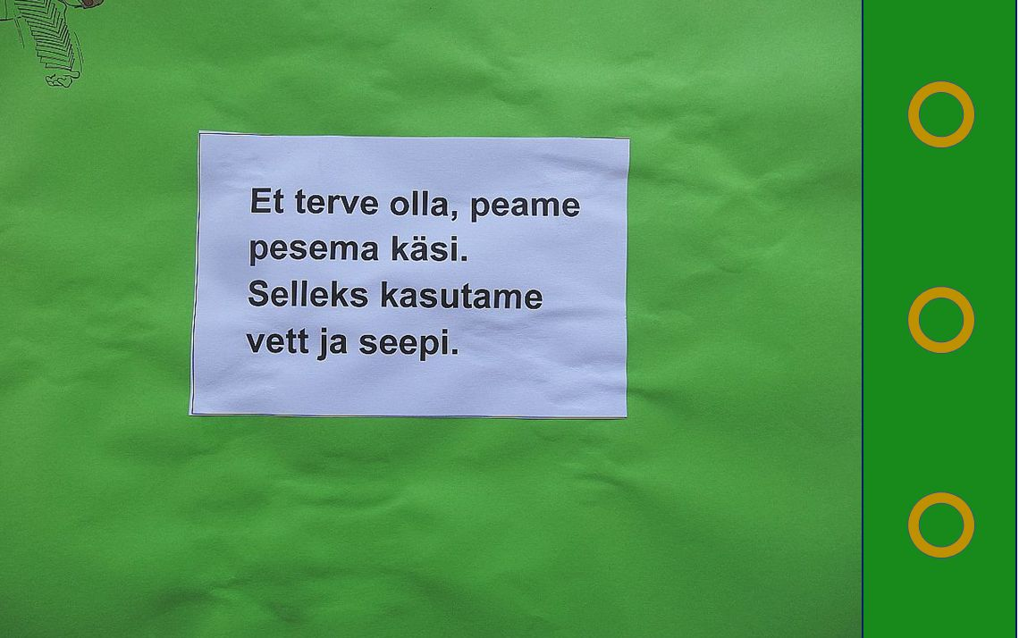
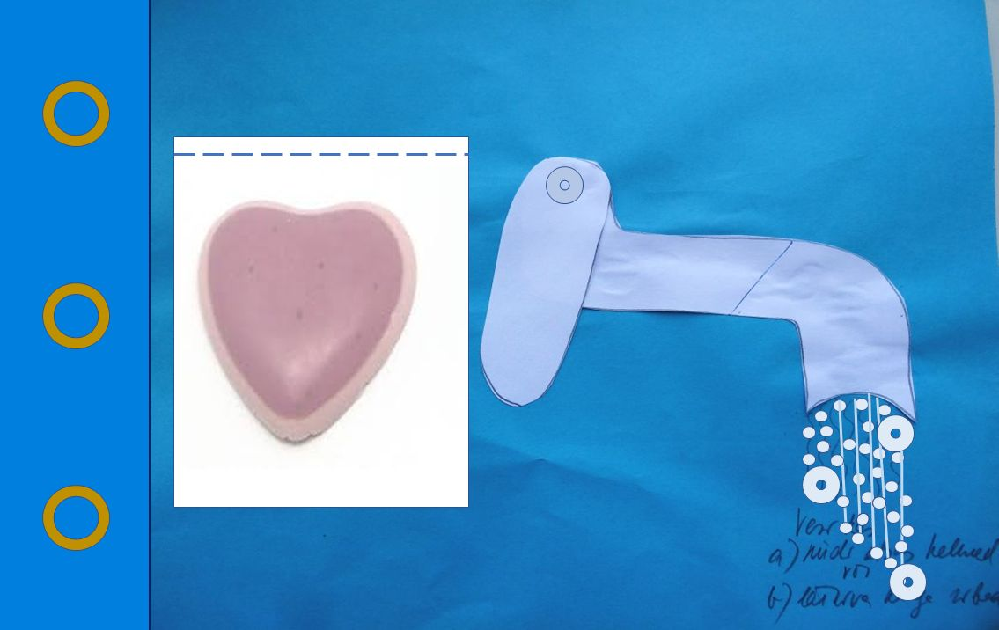
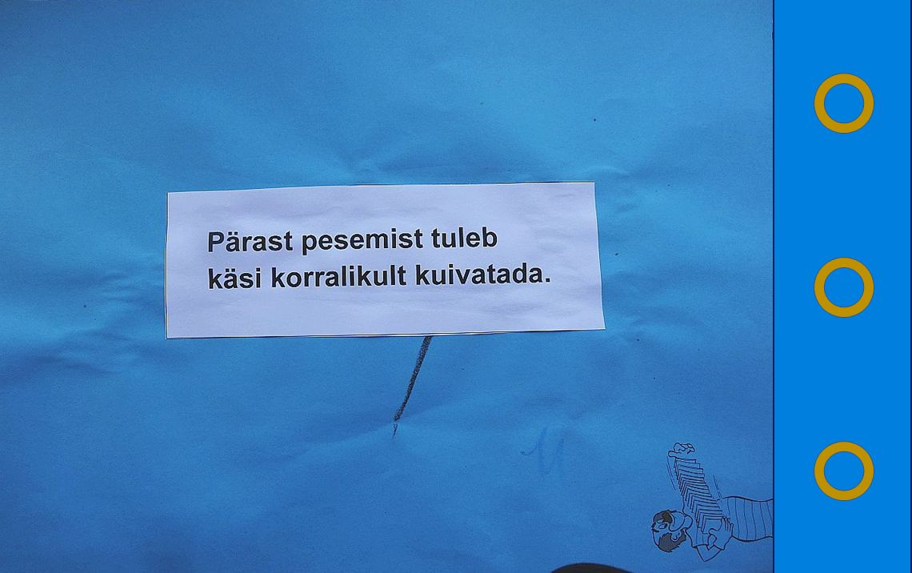
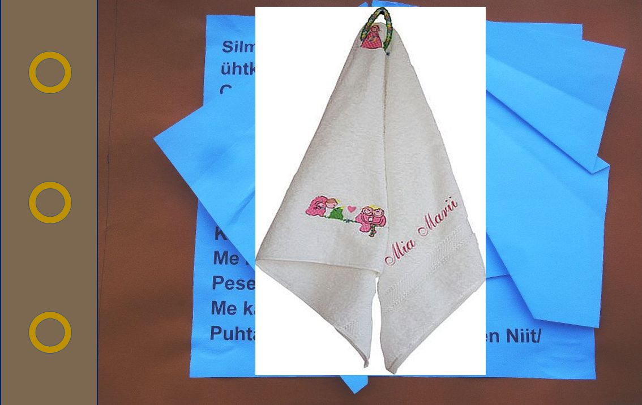
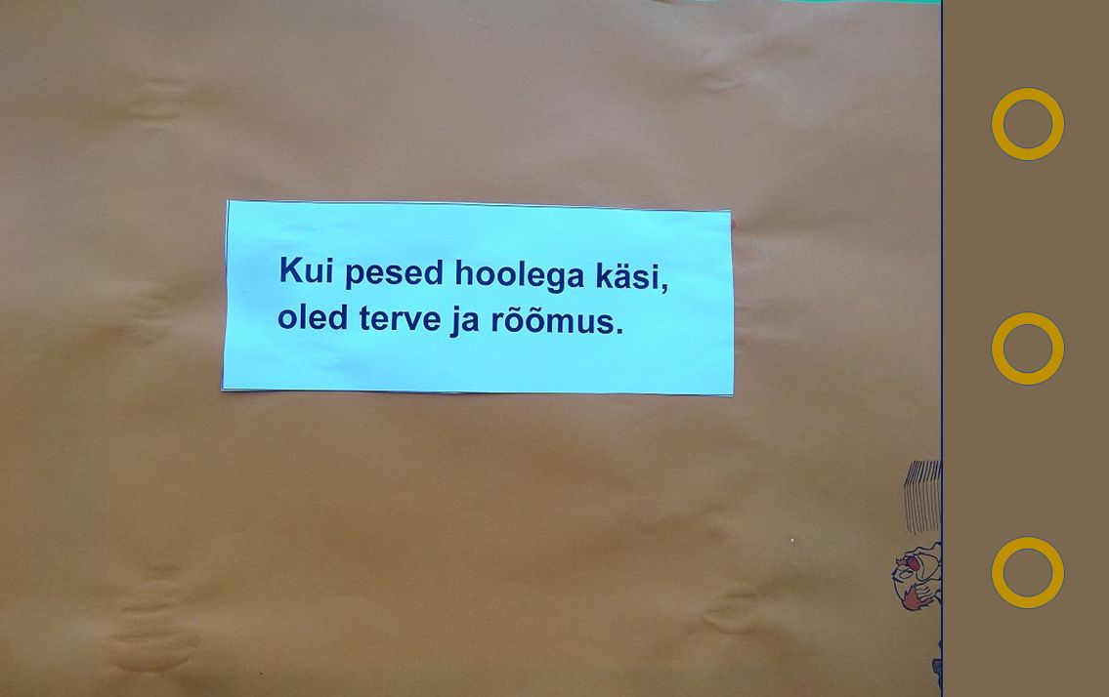
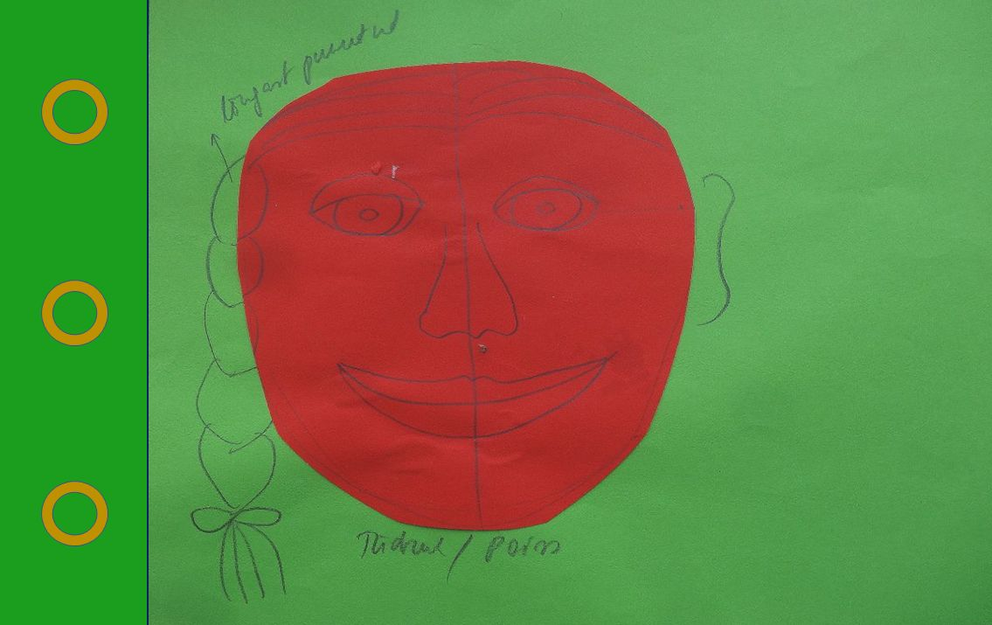
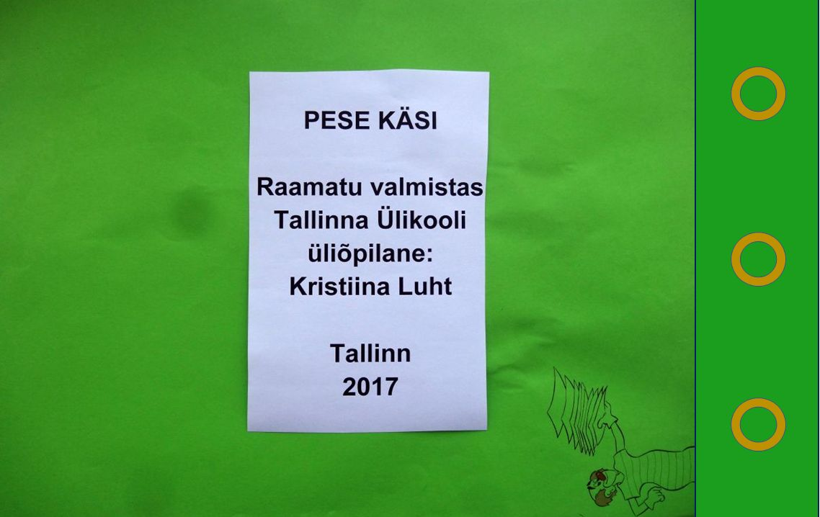

Slide 27
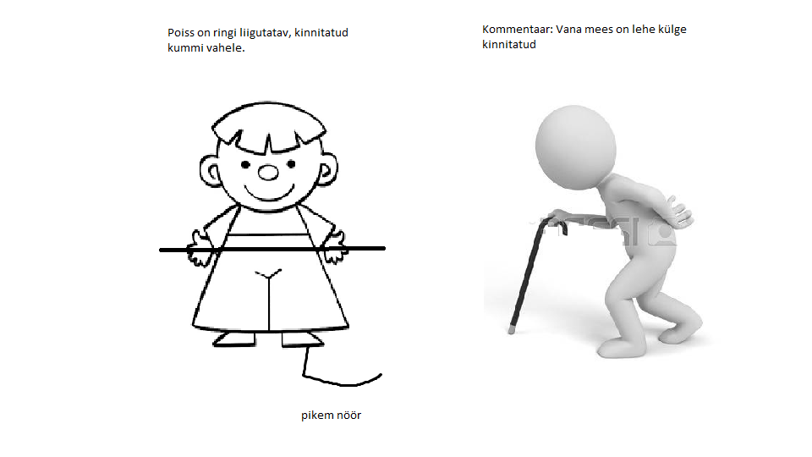
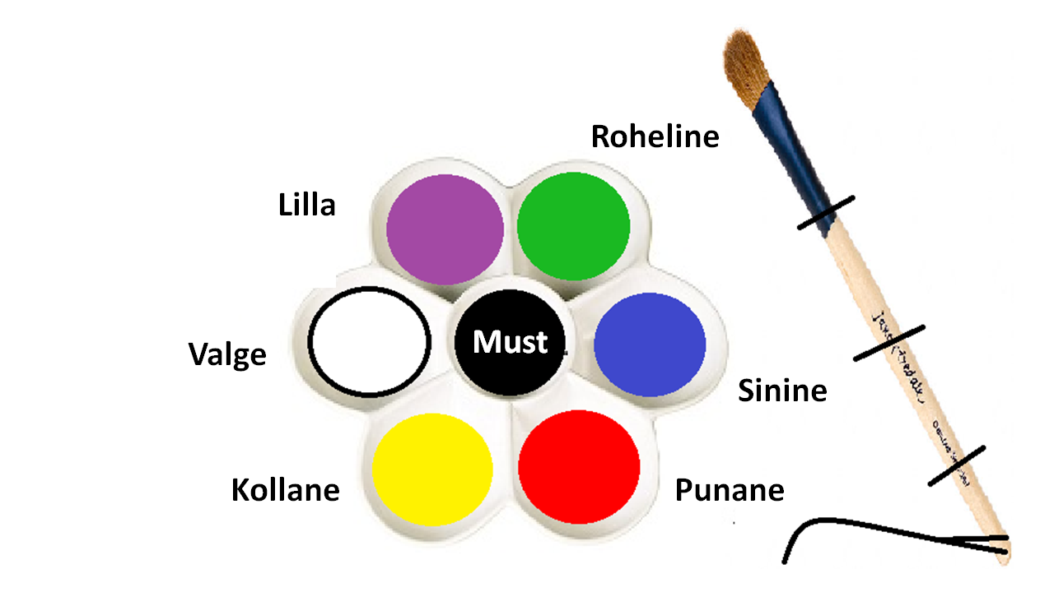
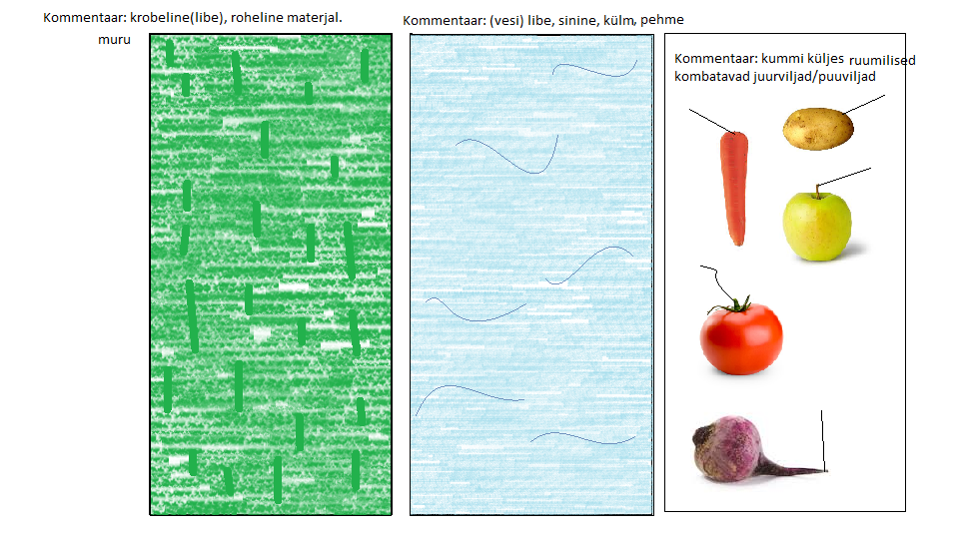
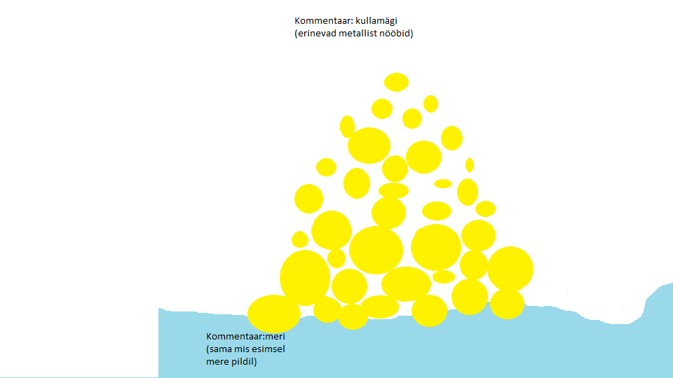
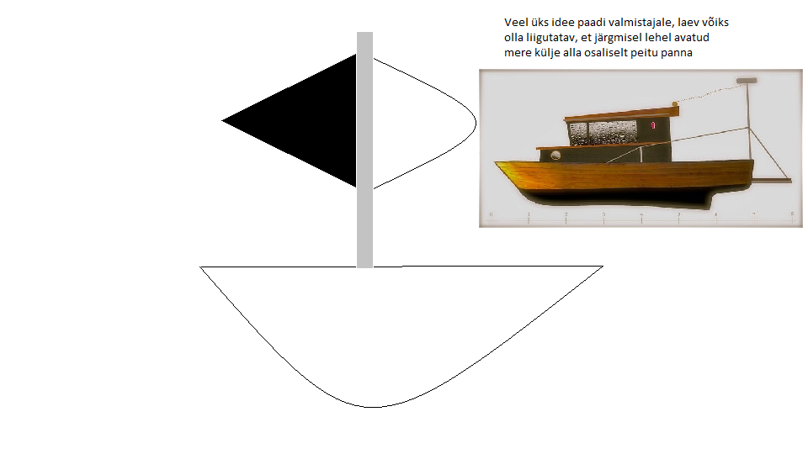
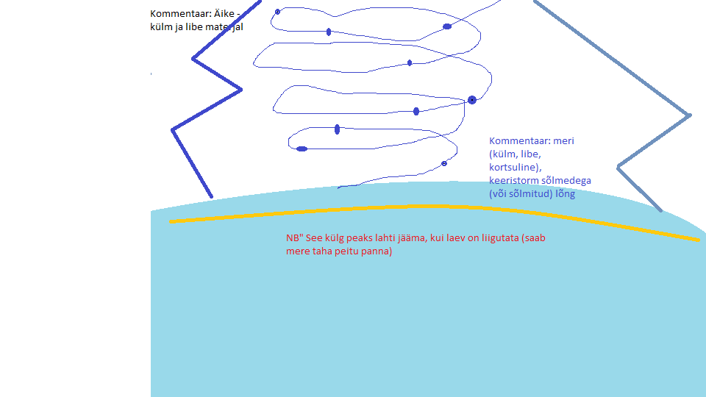

Slide 28
Tunnetussein Porkuni Koolile
Kevadsemestril 2017 toimunud kursuse "kaasav ELU" ülesandeks oli luua meeli stimuleerivaid vahendeid hooldusõppel õppivatele lastele.

Slide 29
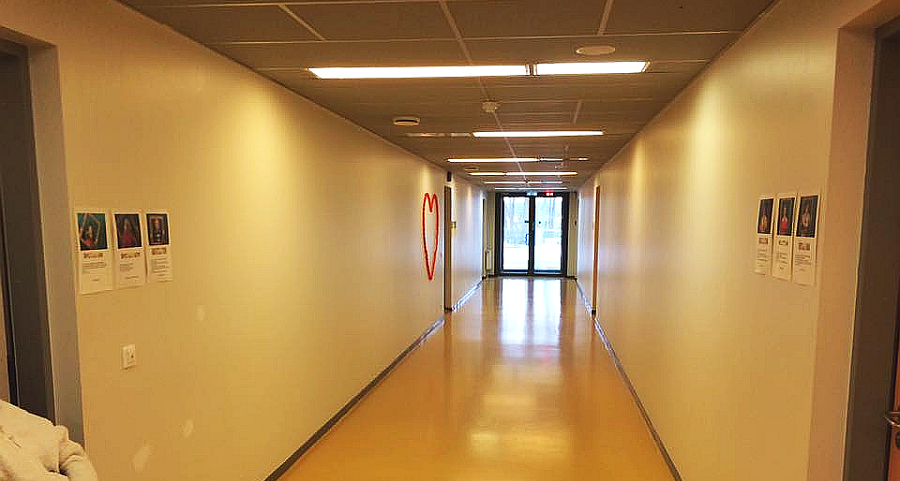
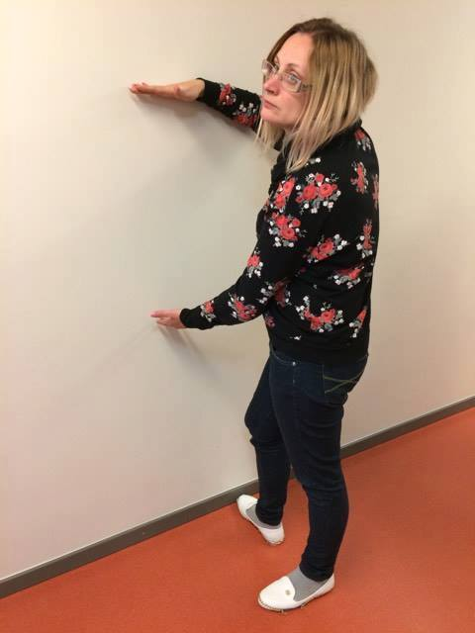

Slide 30
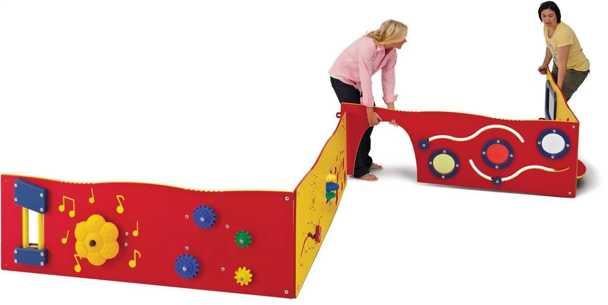
Tunnetusseinte ideid …

Slide 31
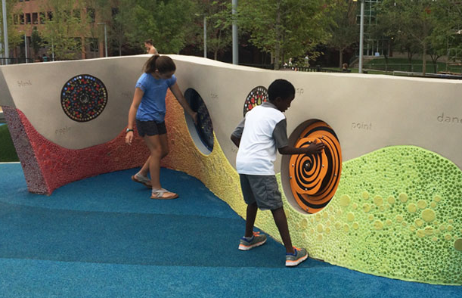
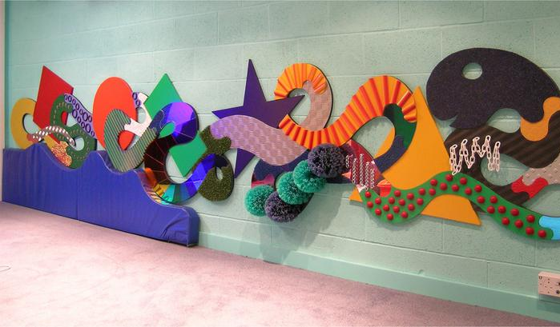

Slide 32
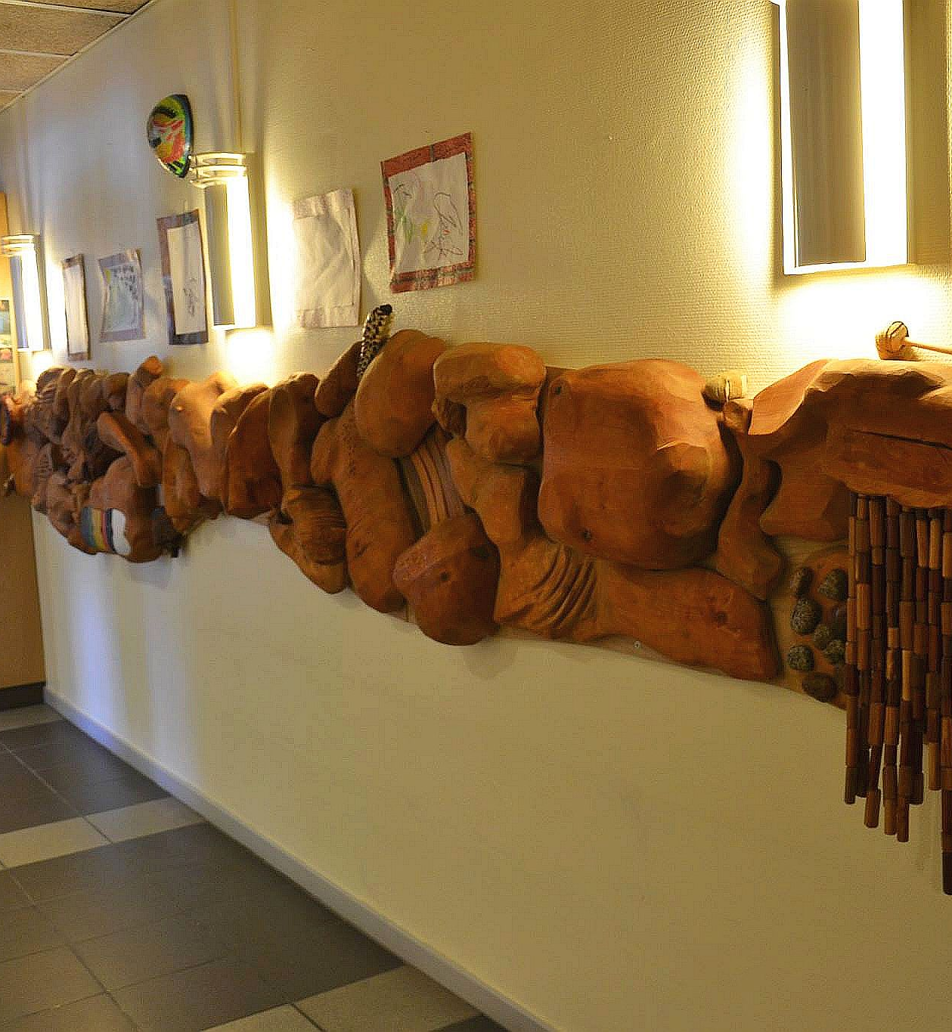
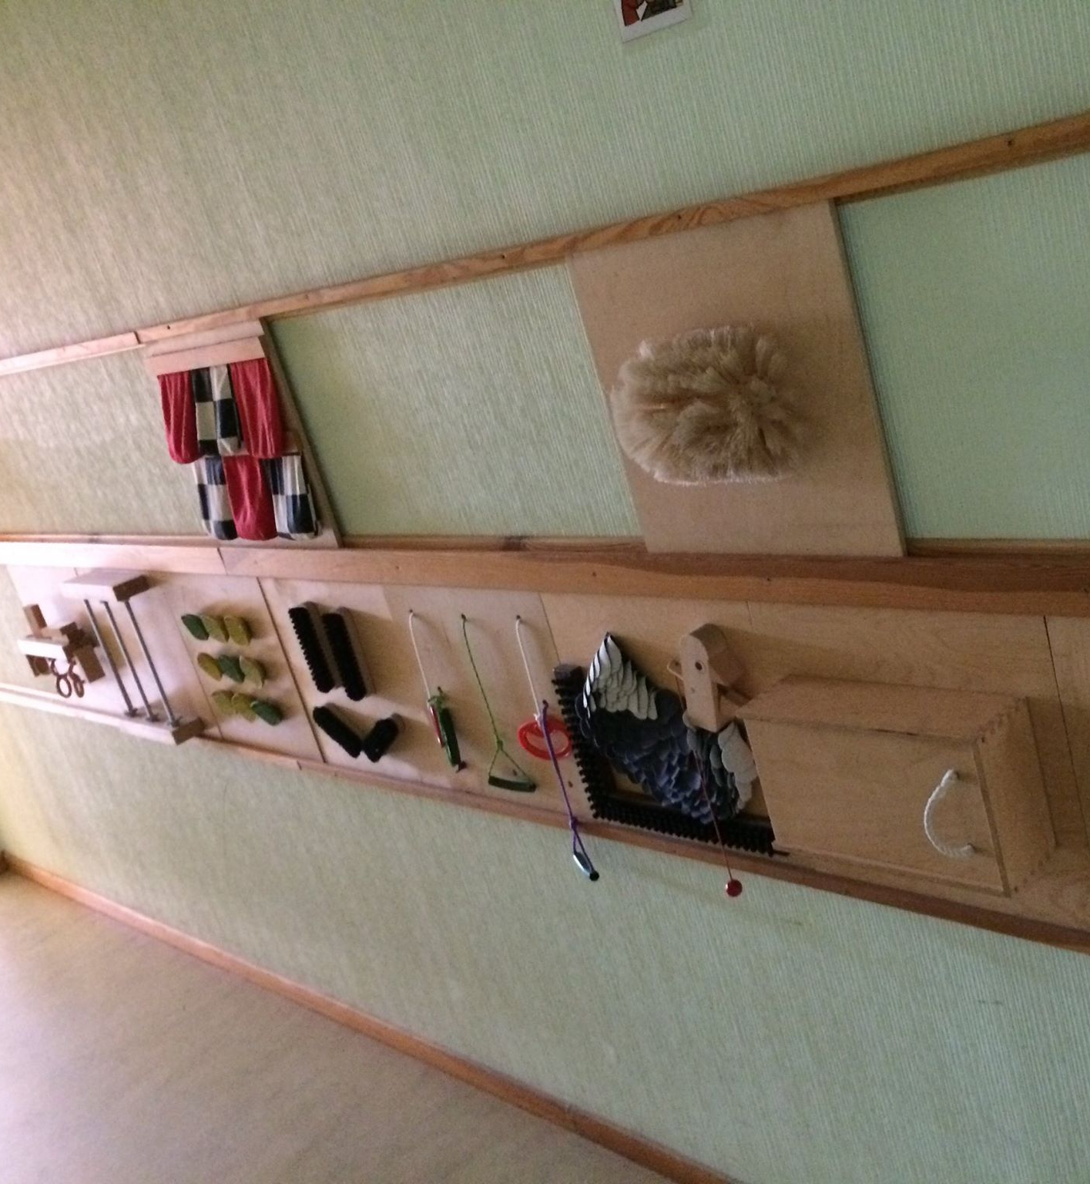

Slide 33
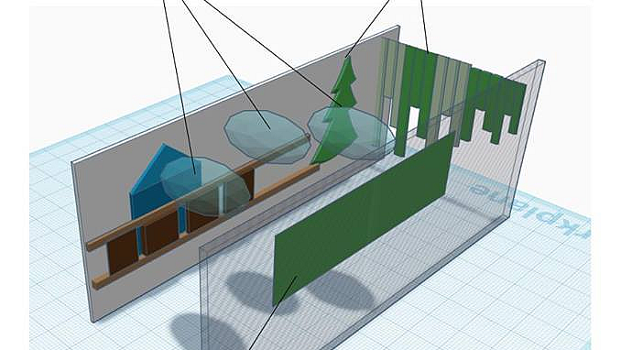
Tunnetussein Porkuni Koolile

Slide 34
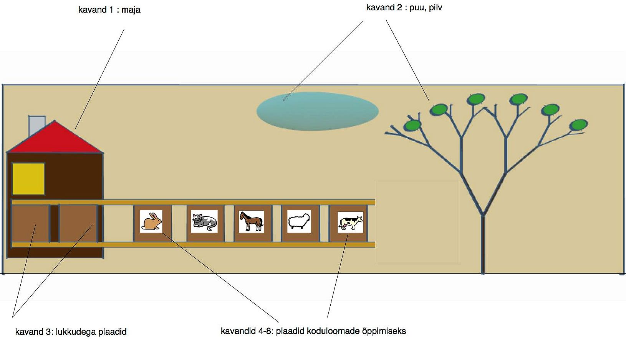
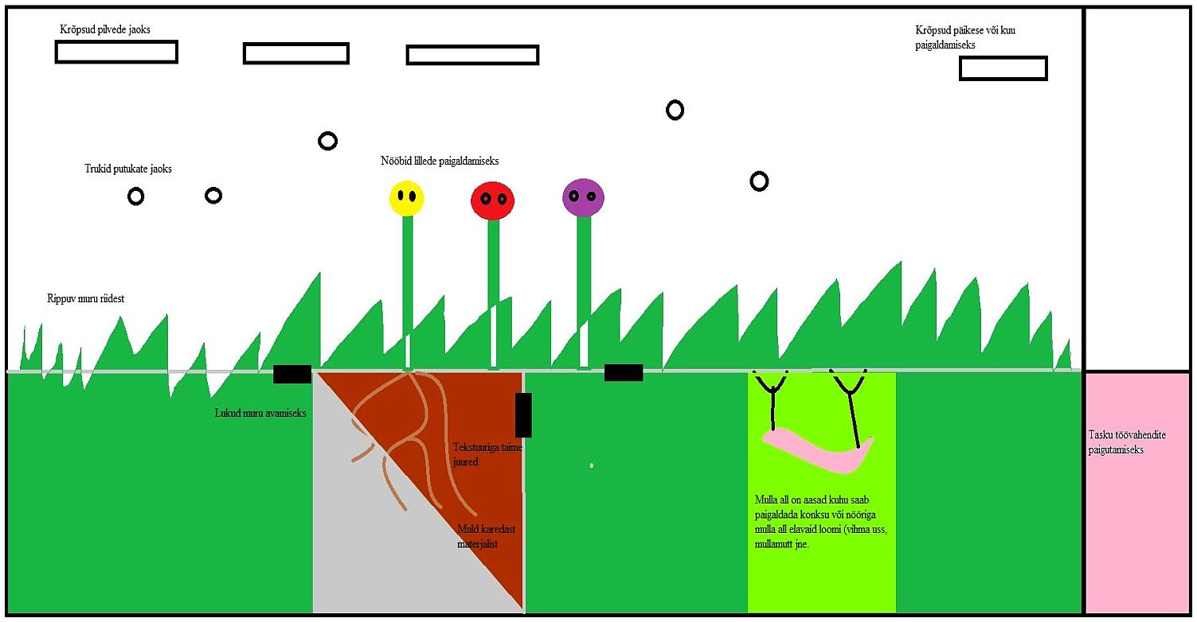
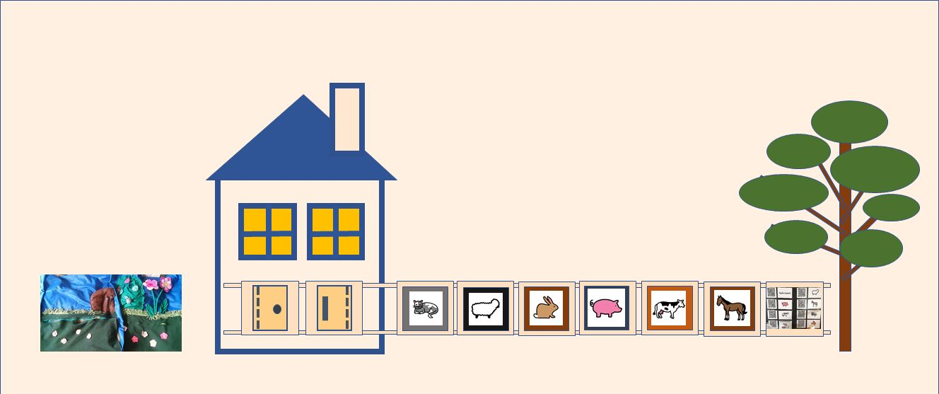

Slide 35
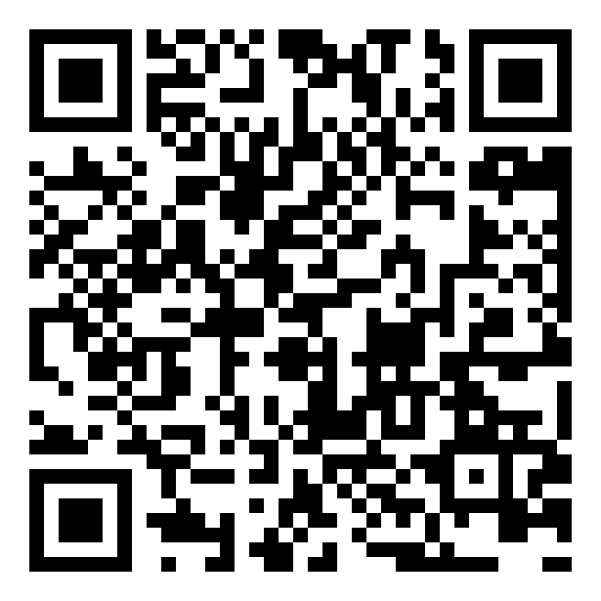

Slide 36
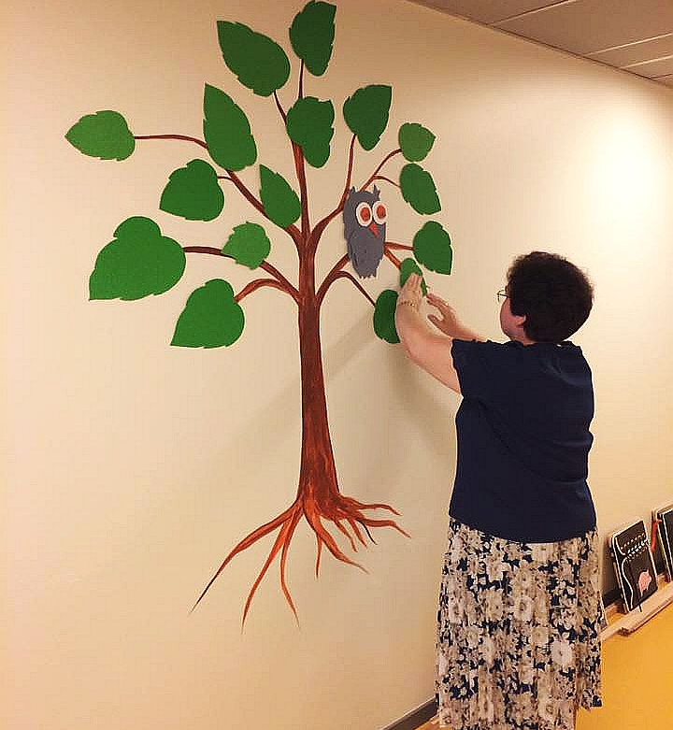
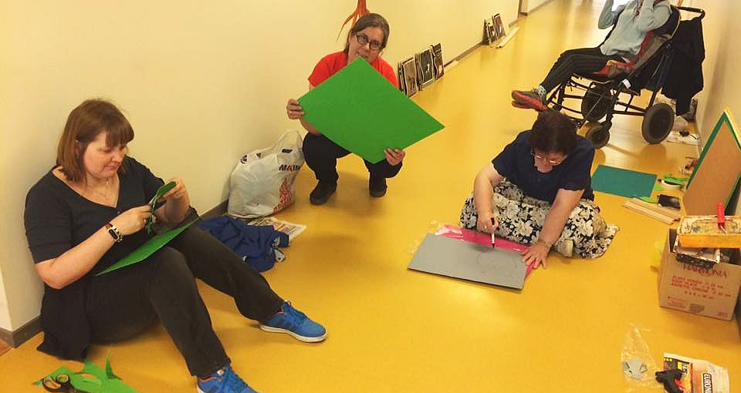

Slide 37
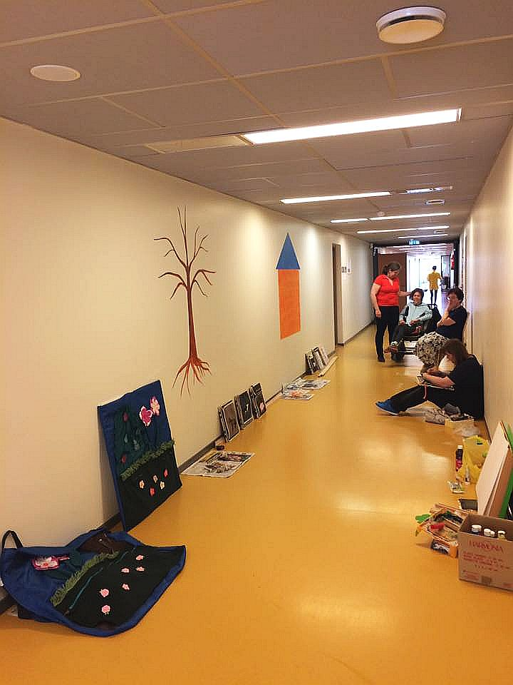
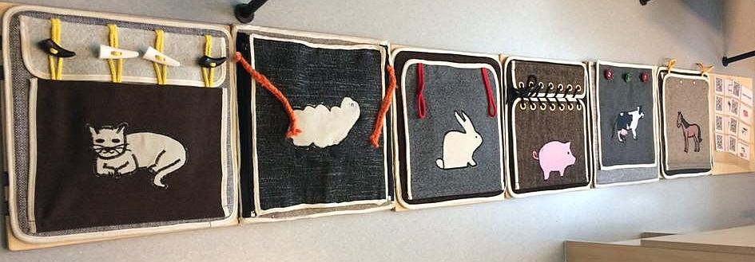
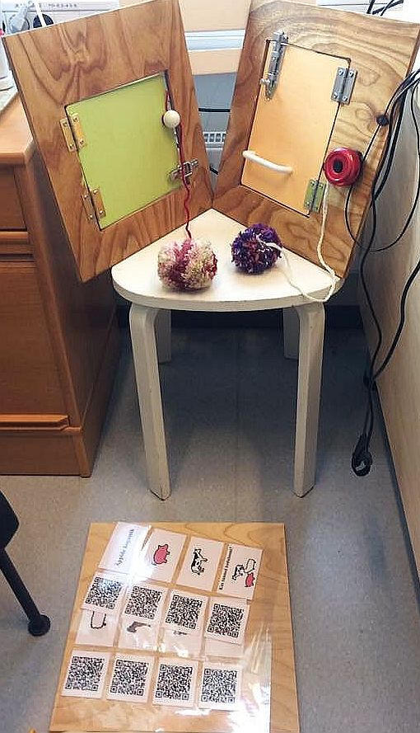
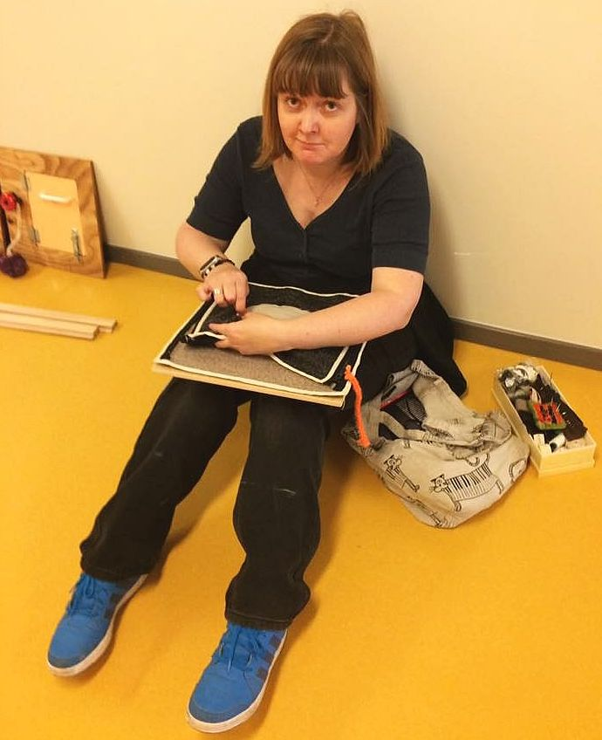
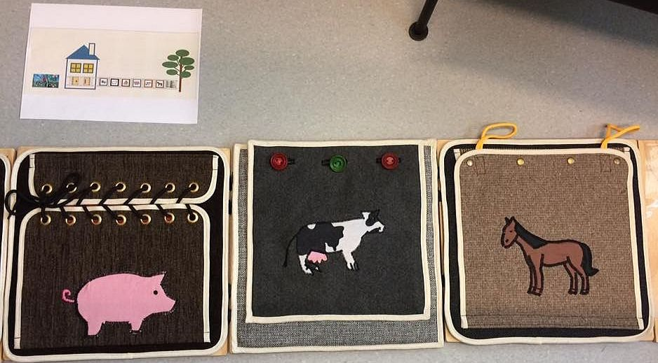

Slide 38
Matemaatika abimaterjal: “Muudame üheskoos matemaatika õppimise lihtsamaks ja mängulisemaks”
Valmib veebis vabalt kättesaadav ja pidevalt täienev materjal http://hevoppematerjal.weebly.com
Kursuse raames valmistavad üliõpilased abistavaid/suunavaid õppematerjale matemaatikas I kooliastmele (1.-3. klass), mis on mõeldud matemaatika õpetamise toetamiseks. Esmalt üliõpilased selgitasid välja, millistest õppevahenditest õpetajad matemaatika tunnis enim puudust tunnevad ning vastavalt sellele keskenduti probleemsetele teemadele.
Valminud materjal antakse kasutajatele testimiseks, et vastavalt saadud tagasisidele seda muuta ning täiendada.
Aktiivsete kasutajatena nähakse õpetajaid, lapsevanemaid ja õpilasi.

Slide 39
